Slide 1
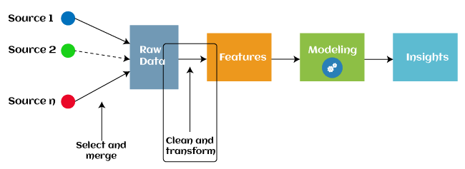
Feature Engineering & Regurarization
2025학년도 2학기 머신러닝
<출처: https://static.javatpoint.com/>
두원공과대학교 컴퓨터소프트웨어과 2학년

Slide 2
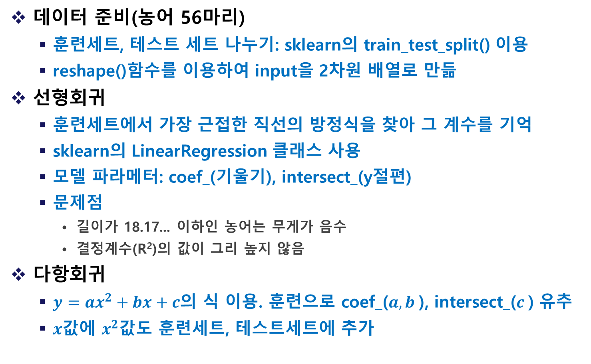
지난 시간 복습
데이터 준비(농어 56마리)
훈련세트, 테스트 세트 나누기: sklearn의 train_test_split() 이용
reshape()함수를 이용하여 input을 2차원 배열로 만듦
선형회귀
훈련세트에서 가장 근접한 직선의 방정식을 찾아 그 계수를 기억
sklearn의 LinearRegression 클래스 사용
모델 파라메터: coef_(기울기), intersect_(y절편)
문제점
길이가 18.17... 이하인 농어는 무게가 음수
결정계수(R²)의 값이 그리 높지 않음
다항회귀
$y=ax^{2}+bx+c$의 식 이용. 훈련으로 coef_($a, b$), intersect_($c$) 유추
$x$값에 $x^{2}$값도 훈련세트, 테스트세트에 추가

Slide 3
학습목표
이 시간이 종료되면 학생들은
다중회기(multiple regression)을 이해한다.
특성공학(feature engineering)을 이해하고 활용할 수 있다.
판다스(pandas)의 데이터프레임(dataframe)을 이해하고 활용할 수 있다.
사이킷런(sklearn)의 변환기(transformer)를 이해하고 활용할 수 있다.
다중회기 모델을 훈련할 수 있다.
규제(regularization)를 이해하고, 릿지회기(ridge regression)와 라쏘회기(lasso regression)에서의 적절한 alpha 값을 구할 수 있고, 이를 이용하여 훈련을 수행할 수 있다.

Slide 4
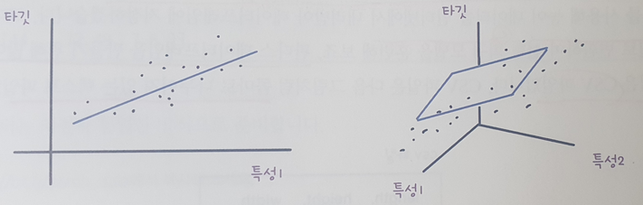
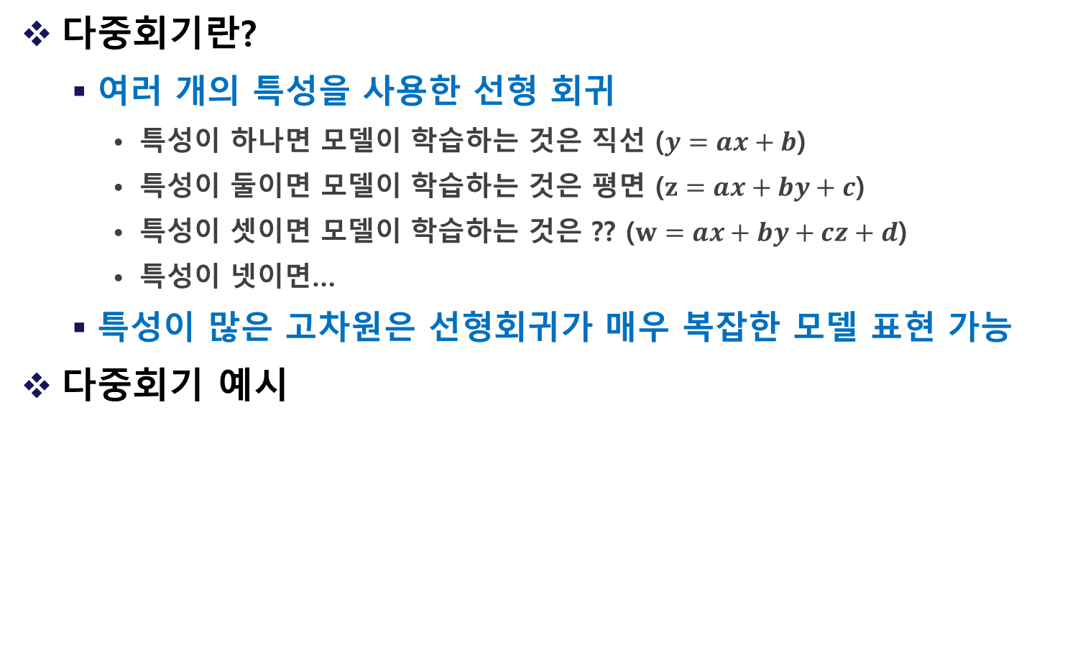
다중회기(multiple regression)
다중회기란?
여러 개의 특성을 사용한 선형 회귀
특성이 하나면 모델이 학습하는 것은 직선 ($y=ax+b$)
특성이 둘이면 모델이 학습하는 것은 평면 ($z=ax+by+c$)
특성이 셋이면 모델이 학습하는 것은 ?? ($w=ax+by+cz+d$)
특성이 넷이면…
특성이 많은 고차원은 선형회귀가 매우 복잡한 모델 표현 가능
다중회기 예시

Slide 5

특성공학(feature engineering)
특성공학이란?
기존의 특성을 이용하여 새로운 특성을 뽑아내는 작업
예) 기존의 특성: $x$(농어의 길이), $y$(농어의 높이)
새로운 특성: $x$, $y$, $x^{2}$, $y^{2}$ , $xy$
직접 특성을 제곱하거나 하여 새로운 특성을 추가할 수도 있으나,
사이킷런에서는 변환기(transformer)를 이용하여 편리하게 새로운 특성을 추가할 수 있도록 함
<출처: https://static.javatpoint.com/>

Slide 6
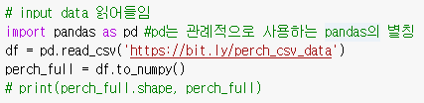
데이터 준비 (1)
Raw Data (1)
농어 56마리, 길이, 높이, 두께, 무게
Input data: 길이, 높이, 두께의 데이터는 ‘https://bit.ly/perch_csv_data’에 CSV 파일로 들어 있음
데이터프레임(dataframe: pandas의 핵심 자료구조)
cf) pandas는 많이 쓰이는 데이터 분석 라이브러리
CSV 파일을 internet에서 다운받아 데이터프레임 객체에 저장
df=pandas.read_csv(‘csv_url ’)
데이터프레임 객체를 numpy 객체로 변환하여 56x3의 numpy배열 준비
perch_full = df.to_numpy()

Slide 7
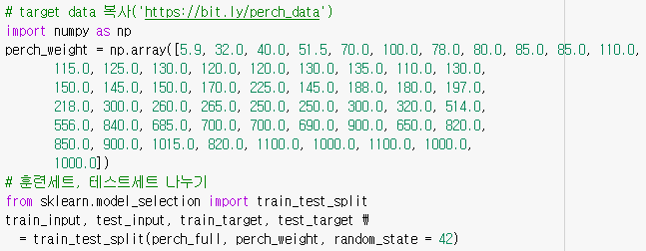
데이터 준비 (2)
Raw Data (2)
Target data: 무게 데이터는 기존과 같이 ‘https://bit.ly/perch_data’에서 복사하여 사용
훈련세트와 테스트세트로 나눔
사이킷런의 train_test_split()

Slide 8
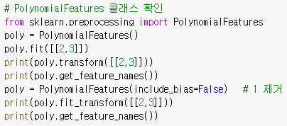

데이터 준비 (3)
사이킷런의 변환기(Transformer)
변환기
사이킷런에서 제공하는 특성공학을 위한 클래스
특성을 만들거나 전처리하기 위한 클래스
fit(), transform() 메서드를 제공
☞ LinearRegression 같은 모델 클래스는 추정기(estimator)라 부름
변환기 PolynomialFeatures 클래스
입력데이터만 변환하므로 타겟데이터는 사용 않음
fit() 메서드: 새롭게 만들 특성 조합을 찾음
transform() 메서드: 실제로 데이터를 변환. 주어진 요소에 각요소의 제곱, 각 요소간 곱, 1을 포함한 특성을 얻음. 1을 제거하기 위해 클래스 생성자의 named argument인 include_bias를 False로 설정하여 사용할 수 있음
fit()과 transform()을 하나로 합친 fit_transform()을 사용할 수도 있음

Slide 9
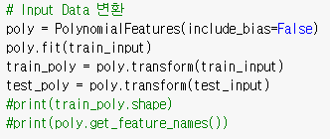
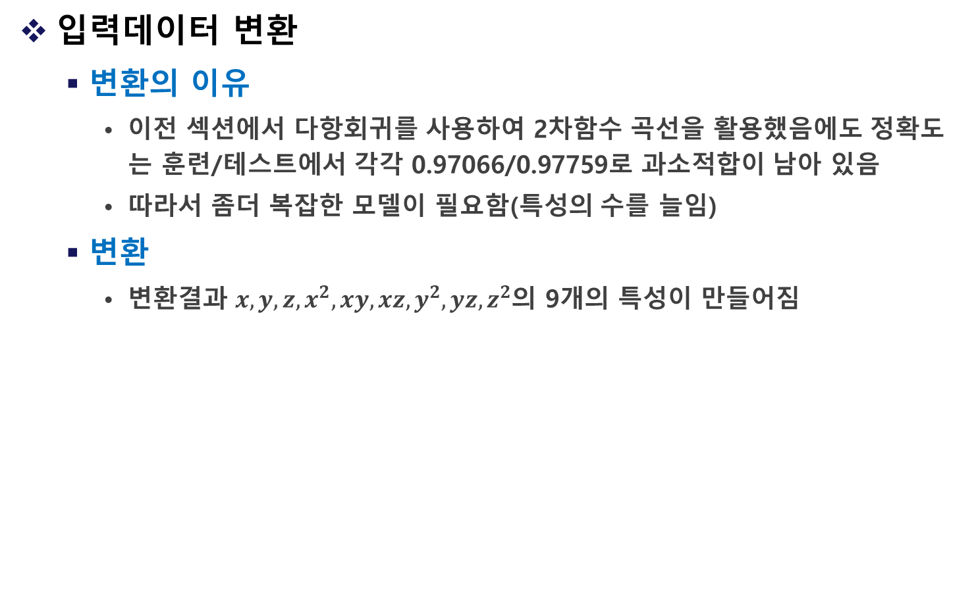
데이터 준비 (4)
입력데이터 변환
변환의 이유
이전 섹션에서 다항회귀를 사용하여 2차함수 곡선을 활용했음에도 정확도는 훈련/테스트에서 각각 0.97066/0.97759로 과소적합이 남아 있음
따라서 좀더 복잡한 모델이 필요함(특성의 수를 늘임)
변환
변환결과 $x, y, z, x^{2}, xy, xz, y^{2}, yz, z^{2}$의 9개의 특성이 만들어짐

Slide 10
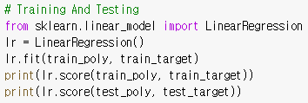

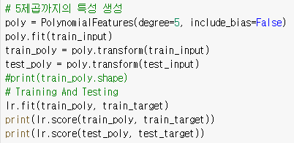

다중회귀 모델 훈련
LinearRegression 클래스를 이용하여 훈련
훈련이 잘 되었으나 테스트세트에 대한 점수는 거의 그대로임
3제곱, 4제곱, 5제곱 항을 넣어 더 많은 특성을 사용하면…
5제곱항까지 하면 특성이 55개로 늘어남
특성의 개수가 늘어나면 훈련세트에 대해서는 거의 완벽하게 학습함
그러나 훈련세트에 과대적합하여 테스트세트에는 형편없는 결과를 낼 수 있음
특성의 개수가 너무 많아 일어난 결과이므로, 특성의 개수를 줄여서 해결(?)
특성은 그대로 두고 규제 활용

Slide 11
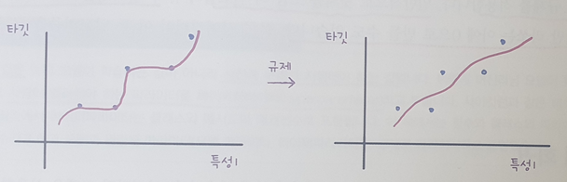
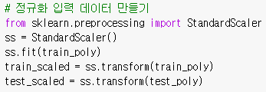
규제(Regularization)
규제란?
머신러닝 모델이 훈련세트에 과도하게 학습 못하도록 훼방하는 것
모델이 훈련세트에 과대적합되지 않도록 만드는 것
선형회귀 모델의 경우 특성에 곱해지는 계수의 크기를 작게 만드는 것
규제와 정규화
선형회귀 모델에 규제를 적용하려면 특성을 정규화할 필요가 있음
사이킷런의 StandardScaler 클래스를 사용하면 바로 표준점수를 얻을 수 있음

Slide 12
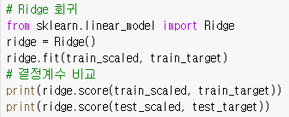

릿지(ridge)회귀와 라쏘(lasso)회귀 (1)
릿지회귀(ridge regression)
계수를 제곱한 값을 기준으로 규제 적용
일반적으로 릿지회귀가 더 선호됨
라쏘회귀(lasso regression)
계수의 절대값을 기준으로 규제 적용
계수의 크기를 아예 0으로 만들 수도 있음(특성을 사용 않음)
특성의 개수가 매우 많음에도 불구하고, 규제를 통해 정상적인 점수가 됨
어느 정도의 규제가 최적인가?
alpha

Slide 13
릿지(ridge)회귀와 라쏘(lasso)회귀 (2)
매개변수 alpha
릿지회귀와 라쏘회귀의 모델 객체를 만들 때, 규제의 강도 설정
alpha값이 크면 규제 강도가 세지므로, 계수값을 더 줄이고 더 과소적합되도록 유도
alpha값이 작으면 계수값을 줄이는 역할이 줄어들고 선형회귀 모델과 유사해지므로 과소적합될 가능성이 큼
alpha값에 대한 결정계수(R²) 값의 그래프를 그려, 훈련세트와 테스트세트가 가장 가까운 지점이 최적의 값임.
자동으로 최적의 alpha값을 얻는 방법은 없음
☞ alpha와 같이 머신러닝이 학습하지 않는 파라미터는 사람이 사전에 지정해야 함. 이러한 종류의 파라미터를 하이퍼파라미터 (hyperparameter)라고 함

Slide 14
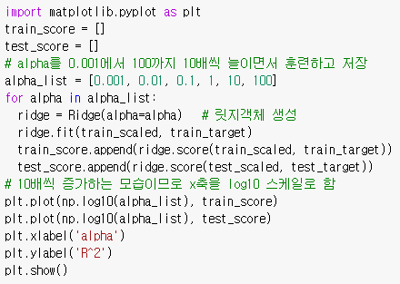
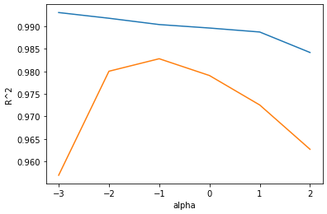


릿지(ridge)회귀와 라쏘(lasso)회귀 (3)
alpha값에 따른 결정계수(R²) 그래프
훈련세트와 테스트세트의 결정계수가 가장 가까운 alpha값 찾음
alpha값은 10배씩 증가하는 형태이므로 x축의 alpha는 log10 스케일로 함
훈련세트와 테스트세트의 결정계수가 가장 가까운 alpha=0.1로 설정
확실히 성능이 좋아짐

Slide 15
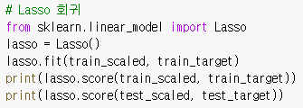

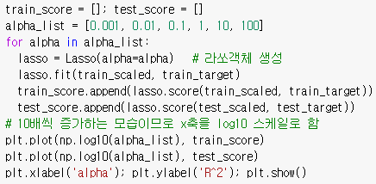
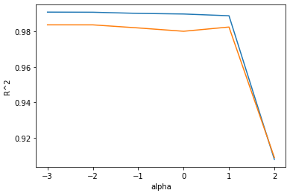
릿지(ridge)회귀와 라쏘(lasso)회귀 (4)
라쏘회기 훈련
라쏘회기의 alpha값에 따른 결정계수(R²) 그래프

Slide 16



릿지(ridge)회귀와 라쏘(lasso)회귀 (5)
훈련세트와 테스트세트의 결정계수가 가장 가까운 alpha=10으로 설정
55개 계수 중 그 값이 0인 것의 개수 확인
55개의 계수 중 40개가 0임
55개 특성 중 15개만 사용한다는 의미
라쏘모델은 유용한 특성을 골라내는 용도로도 사용할 수 있음

Slide 17
학습 요약 (1)
Key words
다중회귀: 여러 개의 특성을 사용하는 회귀모델. 특성이 많으면 선형모델은 강력한 성능을 발휘함
특성공학: 주어진 특성을 조합하여 새로운 특성을 만드는 일련의 작업 과정
릿지회귀: 규제가 있는 선형모델 중 하나. alpha 매개변수의 값으로 성능 제어. 효과가 좋아 널리 사용됨
라쏘회귀: 릿지와 달리 계수 값을 0으로 만들 수도 있음
하이퍼파라미터: 머신러닝 알고리즘이 학습하지 않는 파라미터

Slide 18
학습 요약 (2)
pandas 패키지:
read_csv():
CSV 파일을 읽어 판다스 데이터프레임으로 변환하는 함수
많은 매개변수: sep(구분자, default는 ‘,’), header(열이름 행번호, defaul는 첫번째 행 이름), skiprows(읽기 전에 건너뛸 행의 개수), nrows(읽을 행의 수)
sklearn 패키지:
PolynomialFeatures 클래스:
주어진 특성을 조합하여 새로운 특성을 생성
매개변수: degree(최고차수 지정, default는 2), include_bias(False 값을 가지면 1은 제외)
Ridge 클래스
규제가 있는 회귀 알고리즘인 릿지 회귀 모델을 지원
매개변수: alpha(규제의 강도 조절)
Lasso 클래스
규제가 있는 회귀 알고리즘인 라쏘 회귀 모델을 지원
매개변수: alpha(규제의 강도 조절), max_iter(알고리즘 수행 반복회수, default는 1000)

Slide 19

질의 응답
No question, no learning !!!
No dumb question !!!
I’m here to be interrupted.
I’m an interrupt-driven professor.
I teach less, students learn

